Slide 1
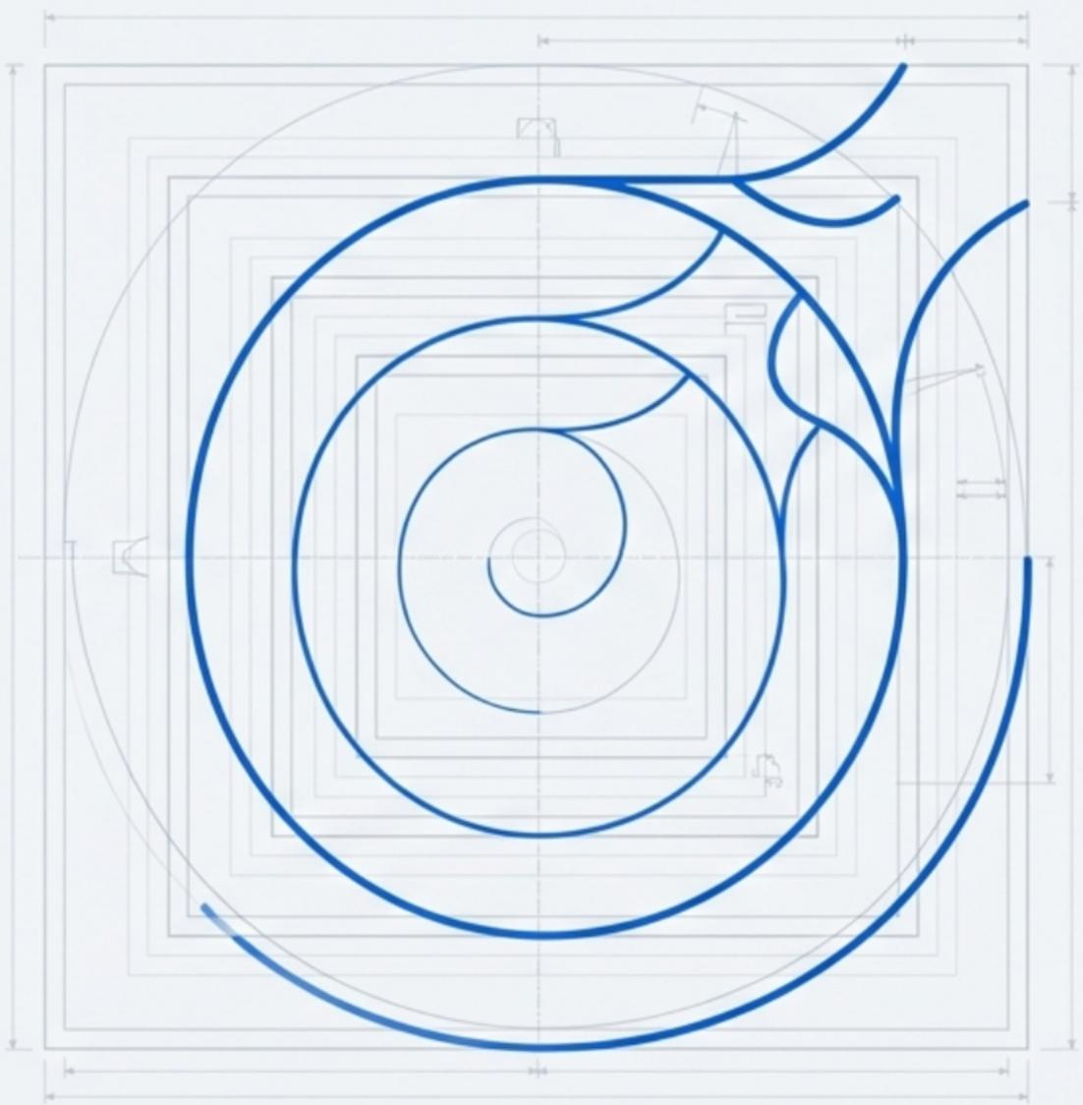
从 O 到1:构建可 扩展的部署架构
一场面向未来的运维入门课
A NotebookLM

Slide 2

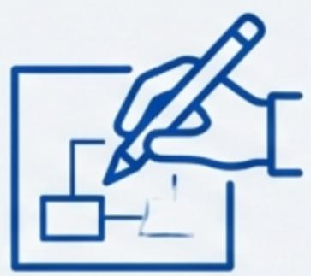

今天的目标：让“架构”不再神秘
看懂 (Understand)
任何架构图，你能识别
核心组件和链路。
复述 (Retell)
向同事解释一个网站为
何要拆分、要加缓存。
画出 (Draw)
亲手画出一个典型的互
联网应用部署架构。
A NotebookLM

Slide 3
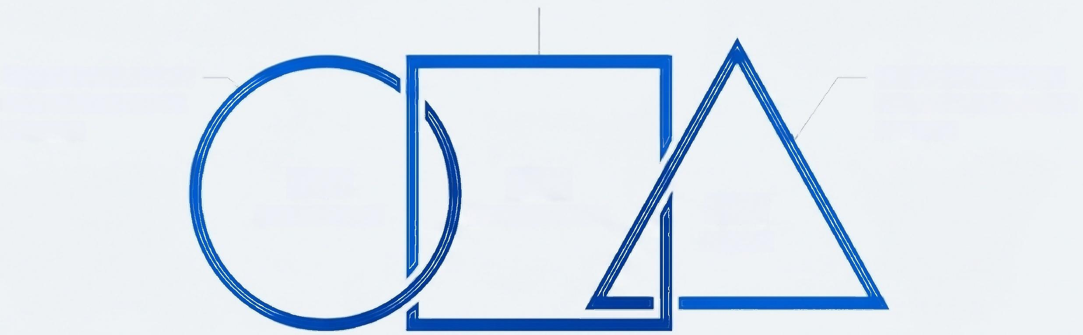
架构的核心：组件、连接与规则
架构回答三个基本问题，决定了系统的“生死存亡”。架构就是为了实现业务目标，把系统需要的组件组织起来，并规定它们如何协作。
怎么连 (Connection):
链路与调用。决定了功能和性能。
放哪儿 (Placement):
资源与边界。决定了安
全和隔离。
怎么扩 (Scalability):
扩展与容灾。决定了弹性 和稳定性。
组件
(Components)
连接
(Connections)
规则
(Rules)
A NotebookLM

Slide 4

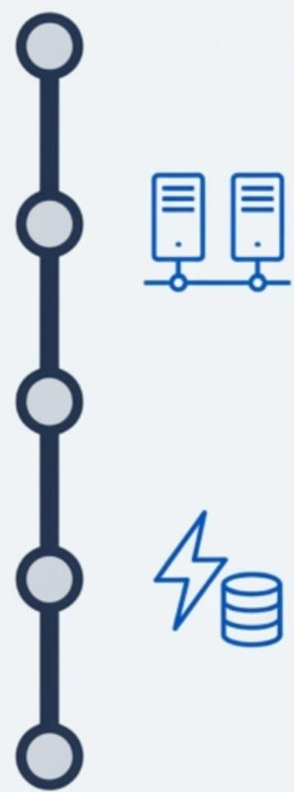
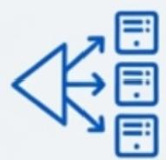

一个系统的成长史
Stage 0: 单机时代(The Monolith)
PingFang SC,300 Light
Stage 2: 人多势众 (Load Balancing)
PingFang SC,300 Light
Stage 4: 专业分工 (Static/Dynamic Split)
PingFang SC,300 Light
Stage 1: 初次分家(App/DB Split) PingFang SC,300 Light
Stage 3: 全力加速 (Caching Layer) PingFang SC,300 Light
A NotebookLM

Slide 5
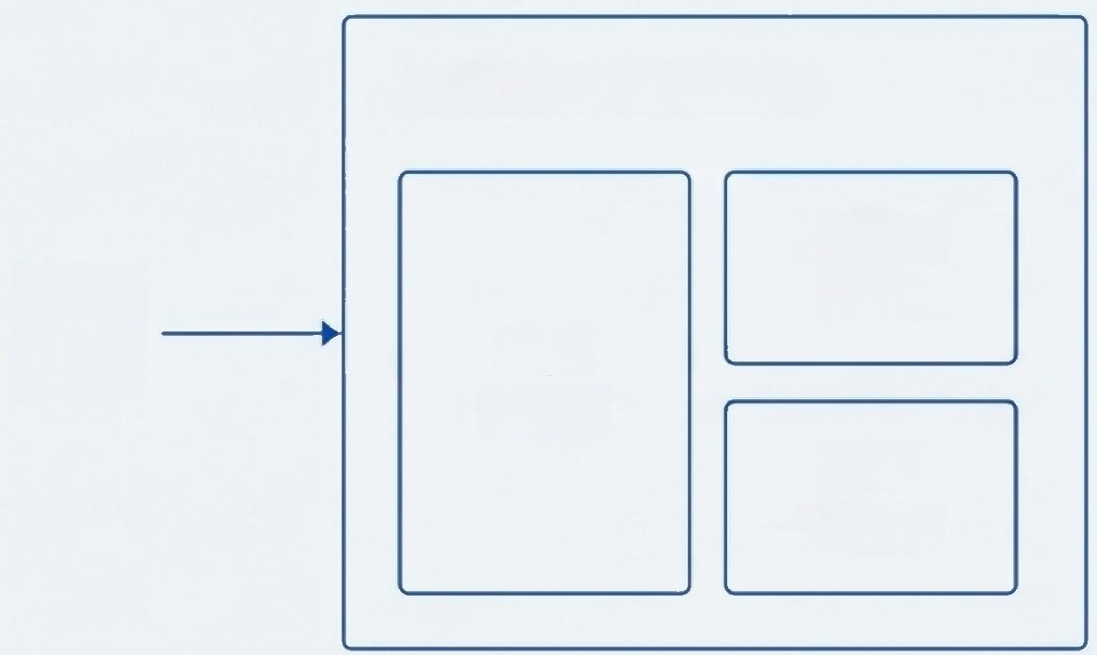
万物之始：一台服务器搞定一切
服务器 (Server)
三大硬伤 (The Challenge)
单点故障：机器挂了就全挂。
性能瓶颈：CPU、内存、I/0 互相争抢。
维护风险：重启一次服务，等于全站抖一下。
8
数据库
(DB)
应用
(App)
文件
(Files)
“便宜、快、学习成本低，但无法支撑业务增长。”
A NotebookLM

Slide 6
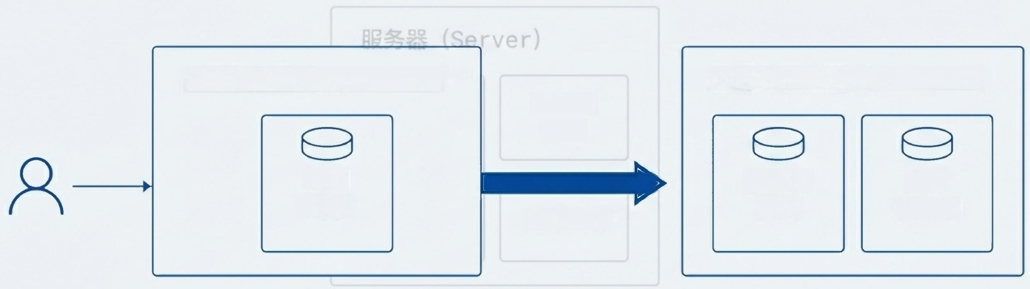
关键一步：应用与数据库分离
应用服务器 (App Server)
数据库
(DB)
数据库服务器 (DB Server)
应用 (App)
数据库
(DB)
文件
(Files)
内部网络
收益 (The Payoff)
· 风险隔离：应用发版不影响数据库，数据库是 核心资产。
· 性能专注：资源独立，互不干扰，各自优化。
新问题 (The New Puzzle)
· 网络与权限：必须保证应用到数据库的连通性
(安全组、防火墙、白名单),同时防止数据 库对外网开放。
A NotebookLM

Slide 7
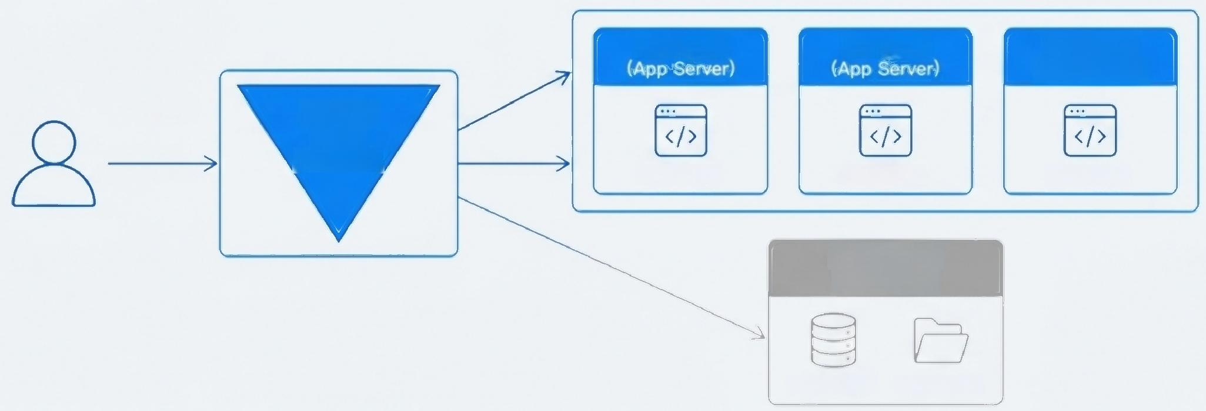
流量倍增：引入负载均衡与应用集群
应用服需器 应用服务器
(App Server)
负载均衡
(Load
Balancer)
应用 (App) 店用 (App)
激据虑服务器
(DB Server)
数据库 (DB) 文件 (Files)
应用服务器
应同 (App)
收益 (The Payoff)
● 高可用：负载均衡器会做健康检查，单台应用故障，流量自动切换，用户无感知。
● 水平扩展：流量增加时，只需增加应用服务器即可。扩容变得简单。
A NotebookLM

Slide 8
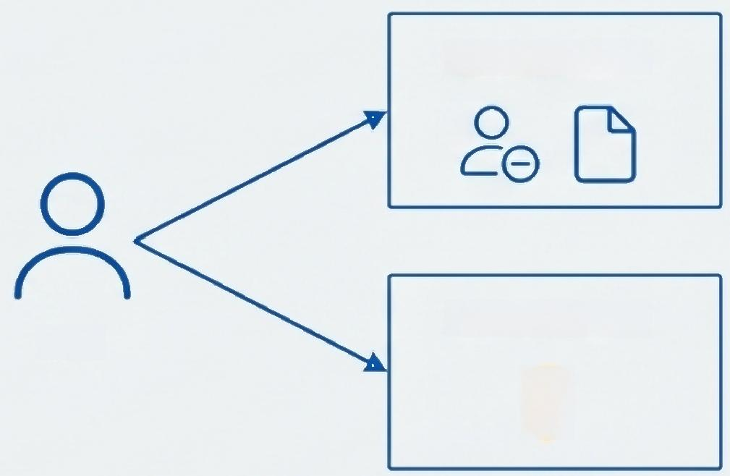
集群之后：状态和文件去哪儿了?
应用服务器A
应用服务器 B
?
解决思路 (The Solutions)
会话->共享存储： 通过“无状态化”或“共享会话”, 将状态集中存放到Redis 等外部服务。
文件->共享存储： 文件上传到共享存储，如对象存 储 (OSS/S3), 杜绝依赖应用本地磁盘。
用户
· 会话一致性：用户第一次请求打到应用A, 第二次打 到应用B, 登录状态丢失导致反复掉线。怎么办?
· 文件共享：用户上传的文件，如果只存在某一台应用 的本地磁盘，换一台服务器访问就找不到了。怎么
办?
A NotebookLM

Slide 9
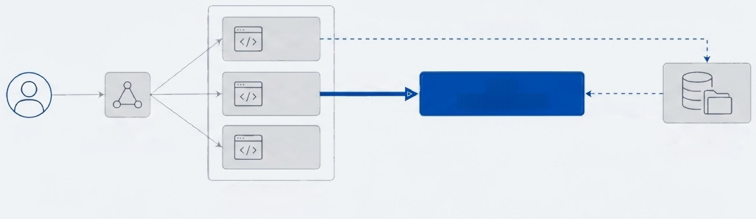
性能瓶颈：为数据库添加缓存层
2. 缓存未命中
应用
缓存
^{(Cache/Redis)} _{3.} _{回墙缓存}
数据库服务器
(DB Server)
应用服务器集群
(App Server Cluster)
1. 读请求
应用
用户 负载均衡
(Load Balancer)
应用
收益 (The Payoff)
·大幅降低数据库读取压力，尤其是“读多写少”的场景。
· 显著提升高频读取场景(如商品详情、文章内容)的响应 速度。
Key Concept
· 同时，数据库自身也可以通过“读写分离”(主库写，从库
读)来增强读取能力，但这会引入数据同步延迟的复杂
度。
A NotebookLM

Slide 10
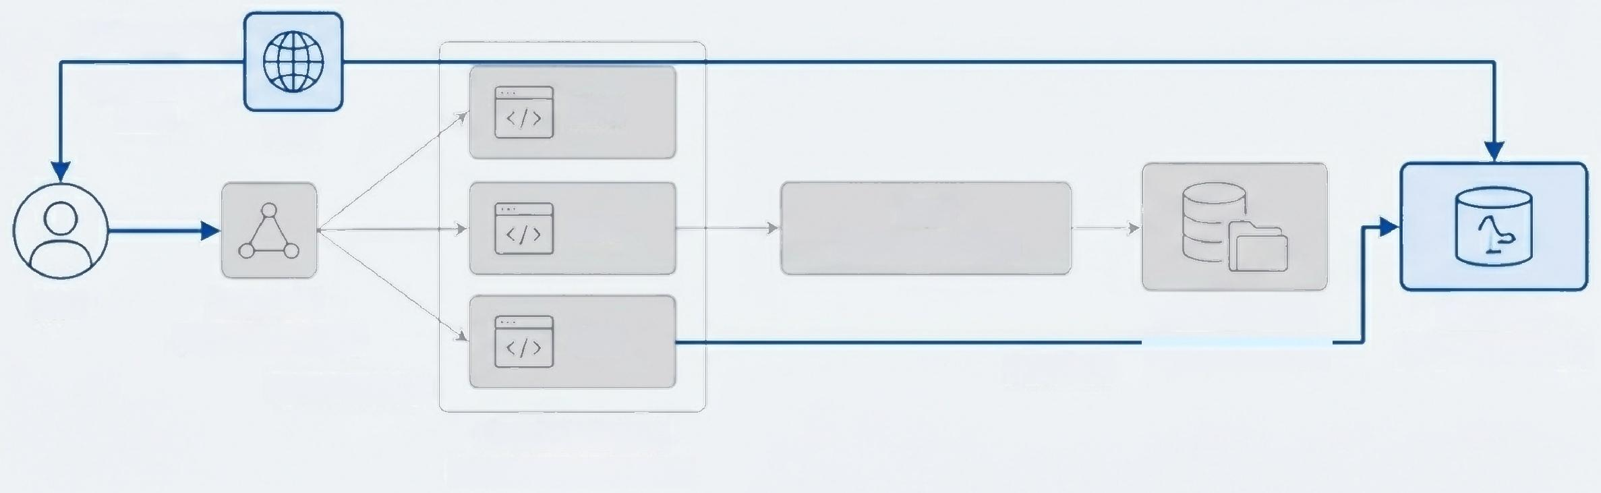
资源优化：静态内容上云(对象存储& CDN)
静态资源请求
(图片，JS,
CSS) ^{应用}
应用
用户 负载均衡
(Load Balancer) 应用
文件上传
动态数据请求
应用服考器集群
(App Server Cluster)
CDN
缓存
(Cache/Redis)
数据库服务器
(DB Server)
对象存储
(Object Storage)
收益 (The Payoff)
· 更快：CDN将内容缓存到离用户更近的边缘节点，用户就近访问。
· 更省：释放源站服务器的带宽和磁盘压力。当带宽成为瓶颈时，此方案尤为重 要。
A NotebookLM

Slide 11
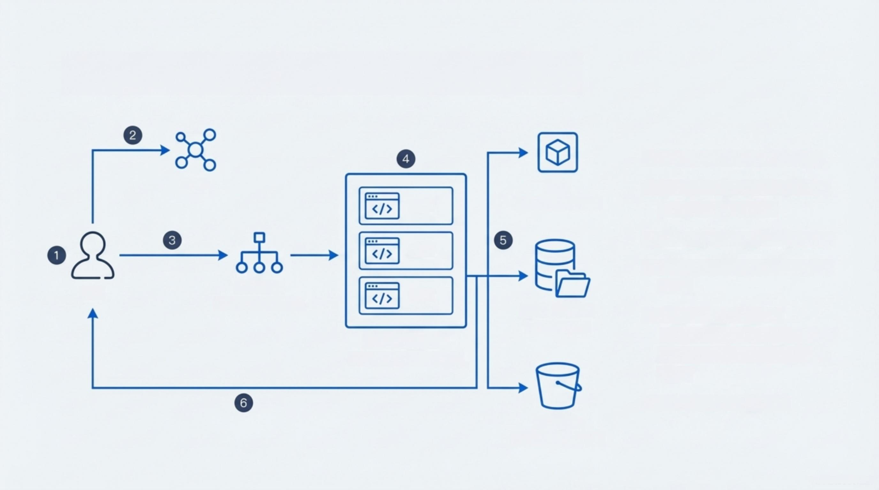
架构全景图：我们的系统，现在长这样
1. 用户请求域名，DNS 解析。
2.CDN 命中并响应静态资源( 图片，CSS 、JS)。
3. 动态请求到达负载均衡(LB)。
4.LB 将请求转发至应用服务器 集群。
5. 应用服务器查询缓存
(Cache)。若未命中，则查询 数据库(DB), 并将结果回填 缓存。
6. 数据逐层返回给用户。
CDN
_{用户} ^{负载均衡}
(Load Balancer)
缪存
(Cache/Redis)
数据库服务器
(DB Server)
对象存储
(Object Storage)
应用
应用
应用
应用服务器集群
(App Server Cluster)
A NotebookLM

Slide 12
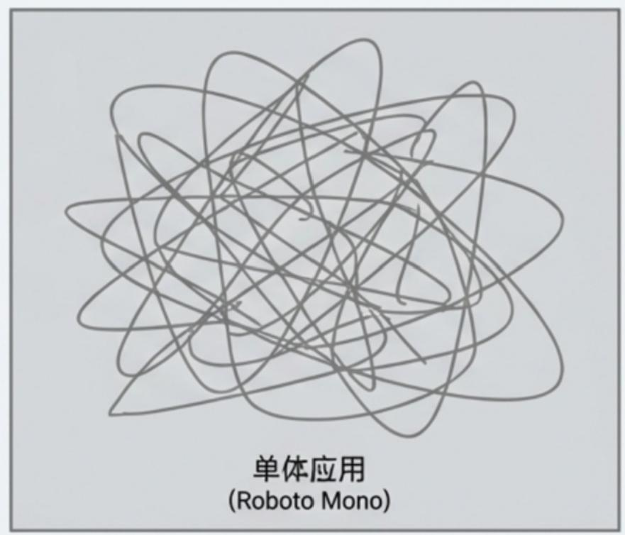
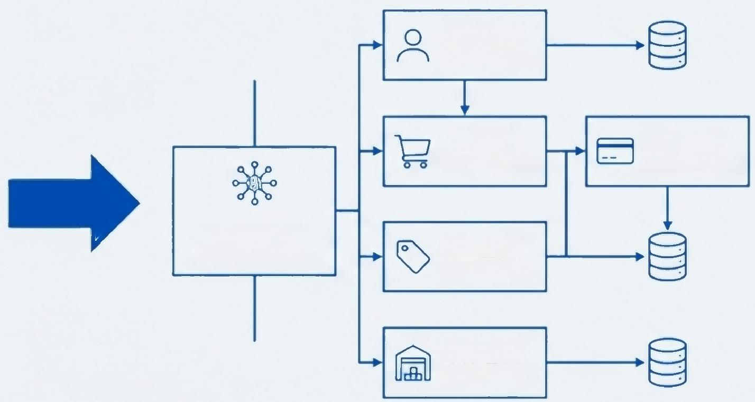
未来展望：当单体应用大到“拆”以为敬
拆分服务的核心动机是“可维护性”与“团队协作效率”,而非性能。当一个应用里什么都有，全写在一
起会很难改、很难测、很难发版。
用户服务
(Roboto Mono)
订单服务 支付服务
(Roboto Mono) (Credit Cardes)
API 网关
(API Gateway) 商品服务
(Roboto Mono)
库存服务
(Roboto Mono)
The Trade-off: 获得了敏捷性，但引入了分布式系统的复杂度(服务治理、链路追踪、集中监控)。
A NotebookLM

Slide 13
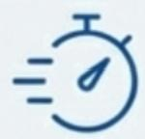
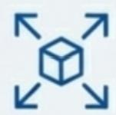


架构的本质是权衡
性能(Performance) 访问快不快? |  | 扩展性(Scalability) 能不能扩?
成本(Cost) 方案贵不贵? |  | 稳定性(Stability) 系统稳不稳?
你做的每一个架构决策，都是在这四个目标之间找到最佳平衡点。
A NotebookLM

Slide 14

现场练习：从100 PV 到100万 PV 的博客
如果你来设计，它的架构演进路线会是怎样的?
Answer Hint:
单机->拆分数据库->上负载均衡->加缓存->上对象存储/CDN
A NotebookLM

Slide 15
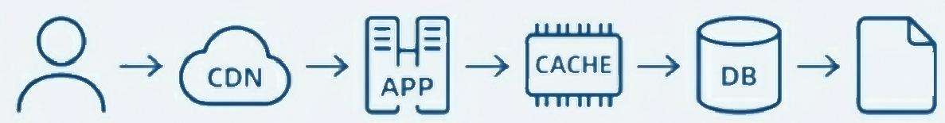


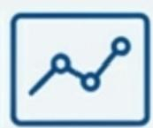
总结与下一步学习建议
Summary Takeaway: 今天，你已经掌
握了从“用户入口-CDN 一应用一缓存一 数据库一文件”的整条核心链路。
FILE
下一步学习建议 (Next Steps)
Nginx 配置：反向代
理与负载均衡实践。
云上网络：安全组
与 VPC 规划。
感谢聆听
监控设计：如何定义
核心业务指标。
A NotebookLM

